Slide 1

프로젝트 주제 발표
4(회적거리두기)조_권성구/김용호/김진주/이대경/황수빈

Slide 2
1.프로젝트 주제
1. 프로젝트 주제
코로나 백신접종률에 따른 소비패턴의 변화
2. 사용데이터
- 서울시 백신 예방접종 현황 OPEN API : 접종대상자 수 및 접종일자별 접종률
- 서울시 업종별 카드결제 OPEN API : 업종별 카드 이용건수
- 전국 질병관리청 홈페이지 크롤링 데이터 : 시도별 1차 및 2차 예방접종현황
3. 분석내용
백신접종 이후(21.3월~6월)와 백신접종 이전(20.3월~6월)의 카드결제 건수 비교분석
코로나발생 이전(19.3월~6월)와 코로나발생 이후(20.3월~6월)의 카드결제 건수 비교분석
- 백신접종에 따른 소비패턴 변화로 지역경제 영향력 시각화

Slide 3
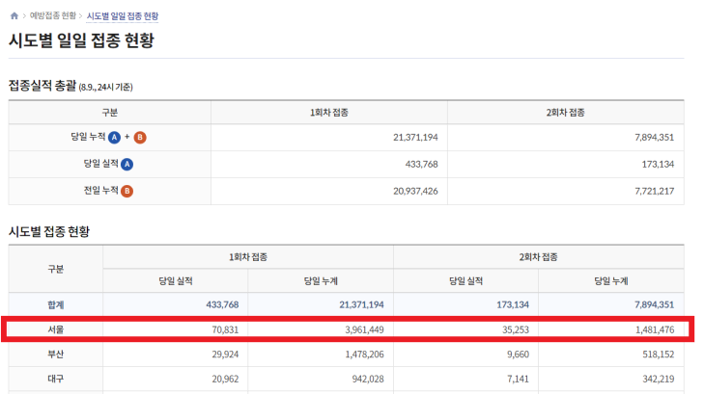
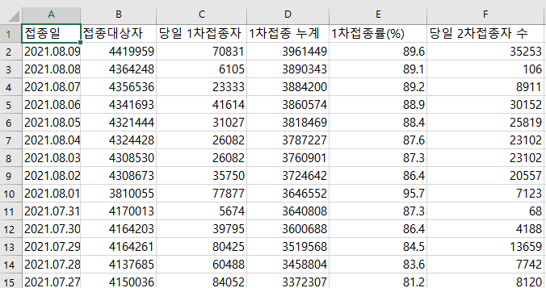
2.프로젝트 수행방향
1. 수집데이터
- 전국 질병관리청 홈페이지 크롤링 : 전국 대비 서울시 접종률 확인
- 서울시 백신 예방접종 현황 CSV 파일

Slide 4
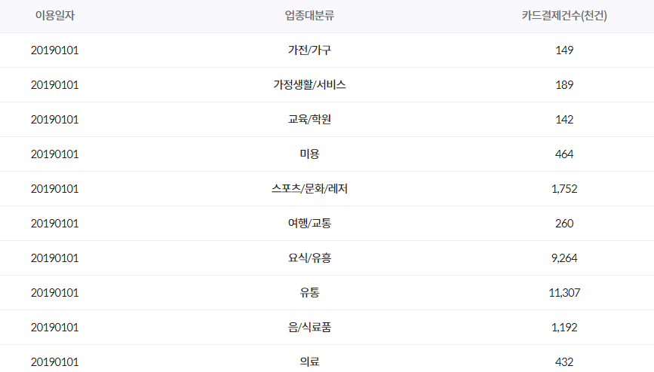
2.프로젝트 수행방향
1. 수집데이터
업종별 신한카드 이용건수 (출처: 금융데이터거래소)
데이터 출처는 맨뒷장 <비고>에 추가하였습니다.
코로나발생 이전 (19.3월~6월)
코로나발생 이후 (20.3월~6월)
백신접종 이후 (21.3월~6월)

Slide 5

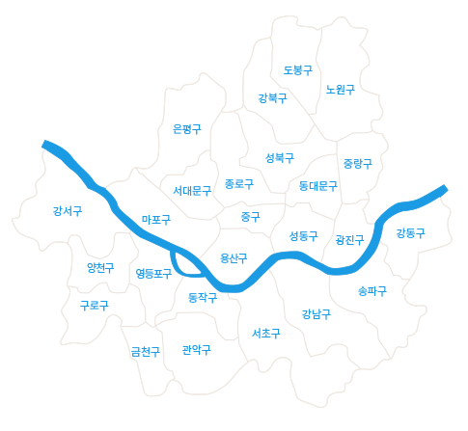



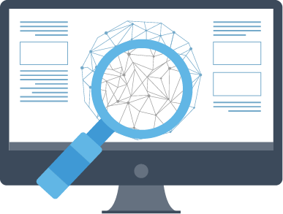
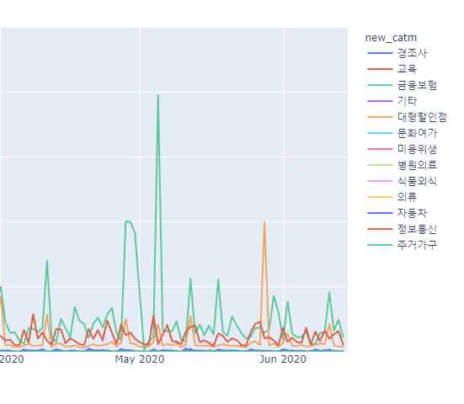
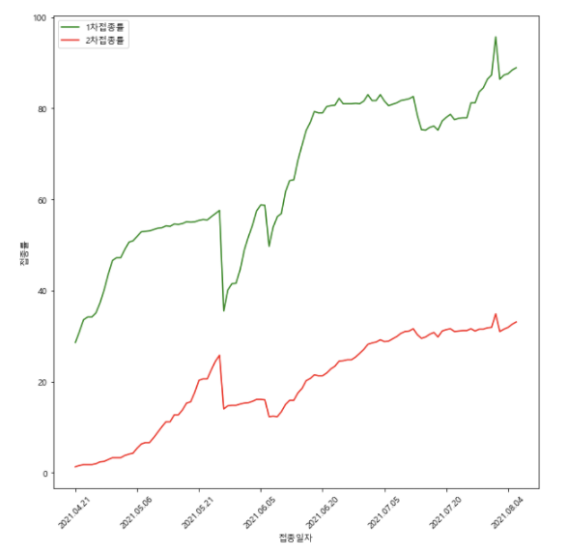

2.프로젝트 수행방향
2. 분석 및 시각화 방향
공공데이터 OPEN API
- Numpy 및 Pandas 패키지
데이터 수집
- Selenium 및 matplotlib 패키지
시각화
데이터 처리 및 분석
크롤링 데이터
3. 기대효과
코로나 발생 전후의 소비패턴과 백신접종 전후의 소비패턴을 비교하여 매출변화에 영향을 받은 업종 확인 및 지원방향 제안

Slide 6
3.역할 분담 및 일정
1. 역할분담
공통 : GIT을 사용하여 형상관리 및 결과물 공유
- 권성구 : 백신접종 이후(21.3월~6월) 카드결제 데이터 수집 및 처리
- 김용호 : 백신접종 이전(20.3월~6월) 카드결제 데이터 수집 및 처리
- 김진주 : 코로나 발생이전(19.3월~6월) 카드결제 데이터 수집 및 처리
- 이대경 : 전국 질병관리청 크롤링 데이터 수집 및 처리
- 황수빈 : 데이터 시각화 및 최종 결과물 작성
2. 일정
08.02 ~ 08.06 : 주제선정 및 데이터 검색
08.09 ~ 08.15 : 데이터 처리 및 분석
08.16 ~ 08.22 : 시각화 및 최종 결과물 작성
08.23 : 프로젝트 발표

Slide 7
비고. 데이터출처
1. 데이터출처
코로나 발생 이전 및 이후(19년~20년) 신한카드 이용건수 데이터 출처
https://www.findatamall.or.kr/fsec/dataProd/generalDataProdDetail.do?cmnx=44&goods_id=c6ebbd9d-eac2-11eb-9f58-f220ef21bb88
백신접종 이후(21년 3월~6월) 데이터 출처
2021년 6월 코로나로 인한 소비 변화_서울
https://www.findatamall.or.kr/fsec/dataProd/generalDataProdDetail.do?cmnx=44&goods_id=c6ebbd9d-eac2-11eb-9f58-f220ef21bb88
2021년 5월 코로나로 인한 소비 변화_서울
https://www.findatamall.or.kr/fsec/dataProd/generalDataProdDetail.do?cmnx=44&goods_id=b7851ef5-c8f3-11eb-9f58-f220ef21bb88
2021년 4월 코로나로 인한 소비변화_서울
https://www.findatamall.or.kr/fsec/dataProd/generalDataProdDetail.do?cmnx=44&goods_id=703ab980-b9e7-11eb-9f58-f220ef21bb88
2021년 3월 코로나로 인한 소비변화_서울
https://www.findatamall.or.kr/fsec/dataProd/generalDataProdDetail.do?cmnx=44&goods_id=58d880c8-9dac-11eb-9f58-f220ef21bb88

Slide 8
감사합니다
4(회적거리두기)조 _권성구/김용호/김진주/이대경/황수빈

